Slide 1
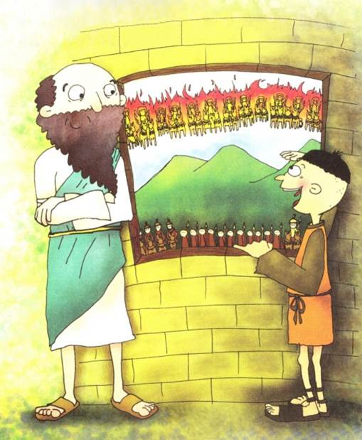
あらかじめ みた エリシャ
Ⅱれつおう 6:15

Slide 2
けいやくを にぎる とき
주는 그리스도시요
살아계신 하나님의
아들이십니다!
Nobody
Trinity
Heaven
angels
C V D I P
Notes:
이미지출처 : https://news.naver.com/main/read.nhn?oid=055&aid=0000851539

Slide 3
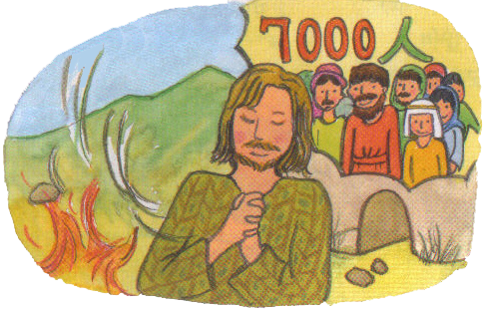
けつだん
Notes:
이미지 출처 : https://blog.naver.com/lim9217/221043575368

Slide 4
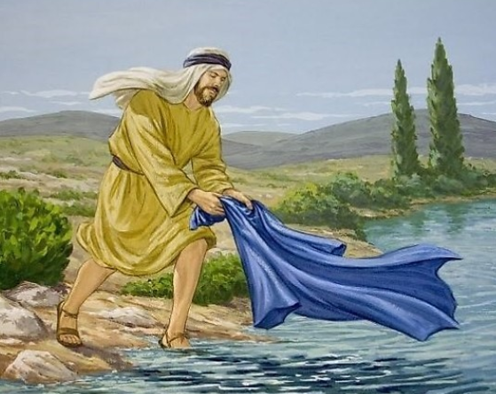
1. てんめい – Iれつおう 19:19-21
エリヤの がいとう
そくざに こたえ
けつだん
Notes:
이미지 출처 : https://blog.naver.com/lim9217/221043575368

Slide 5
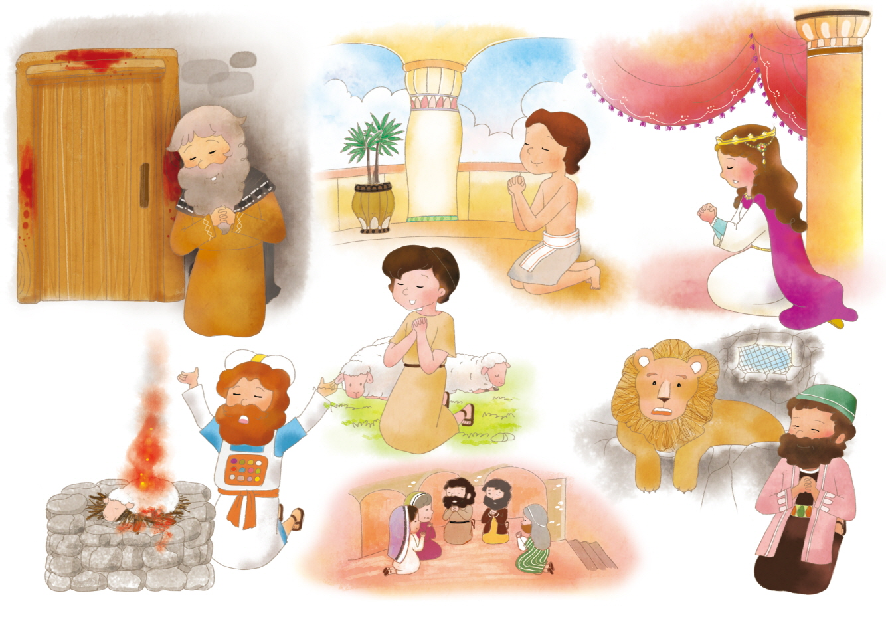
2. しょうめい – Ⅱれつおう 2:9-11
ギルガル
まことの
こたえ?
ベテル
エリコ
ヨルダン

Slide 6
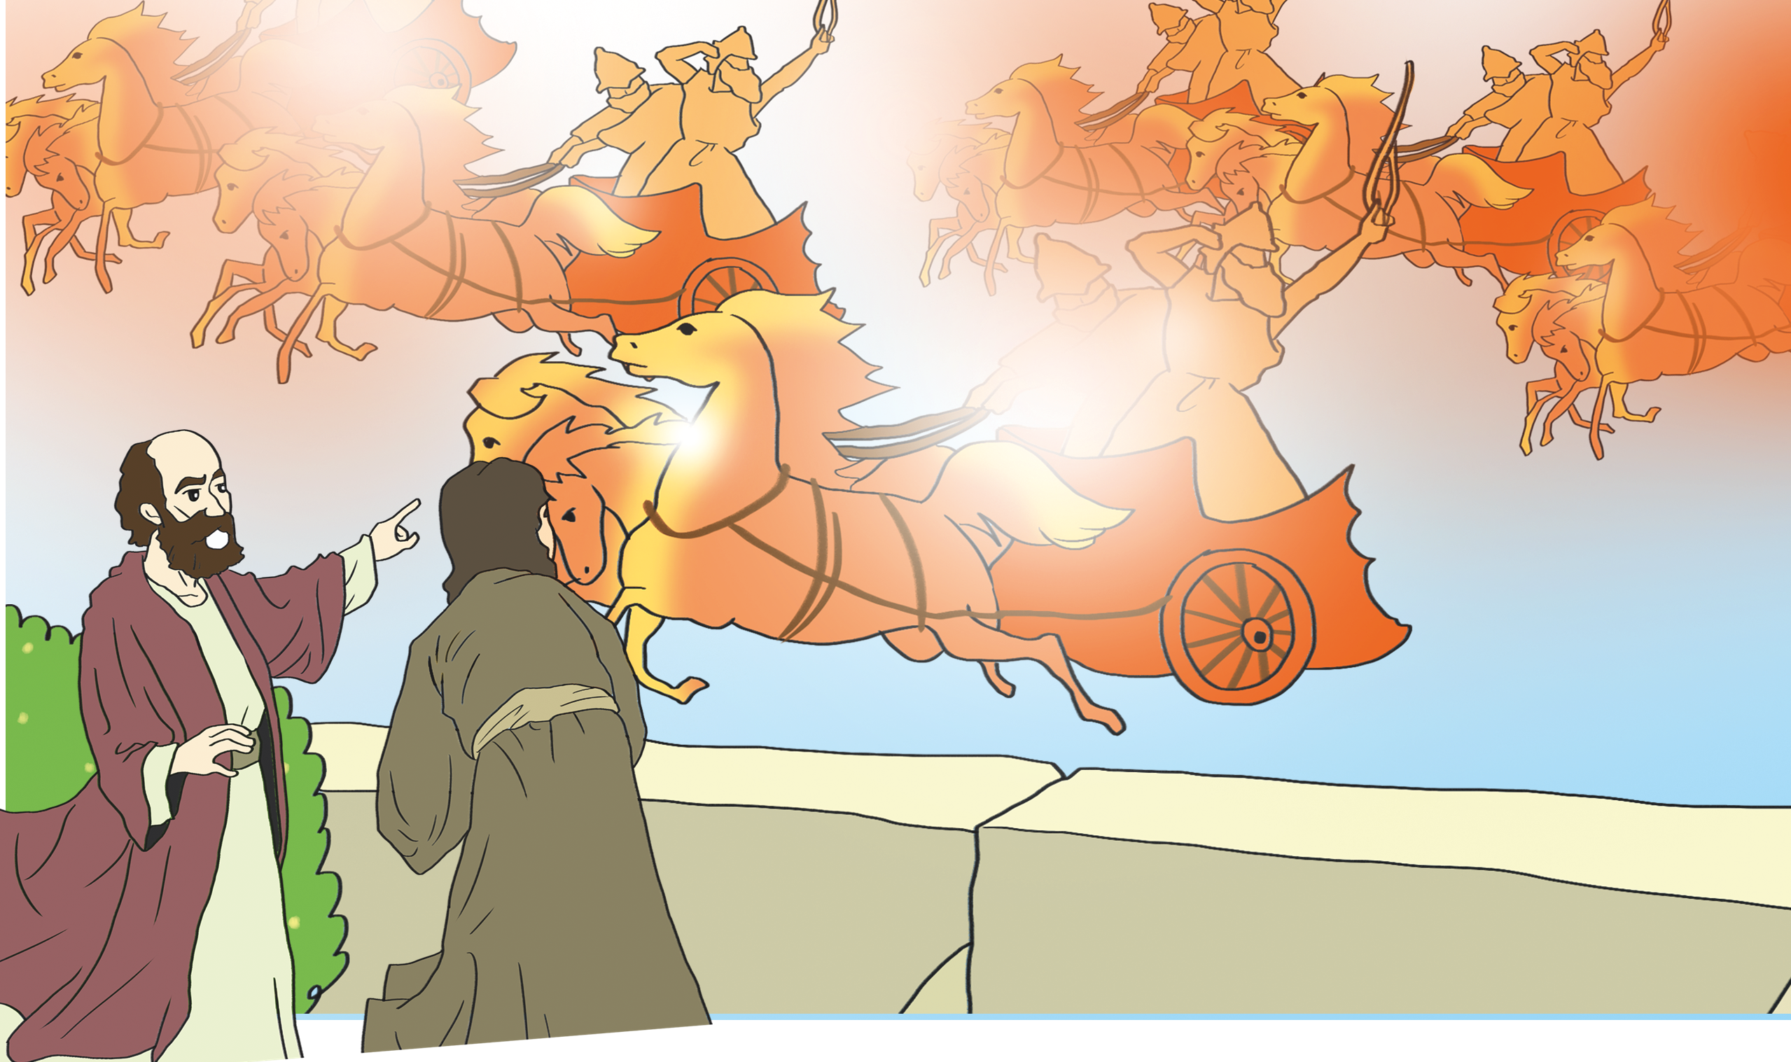
3. しめい – Ⅱれつおう 6:8-24
ドタンを まもる
ぐんたい
きょうくん

Slide 7
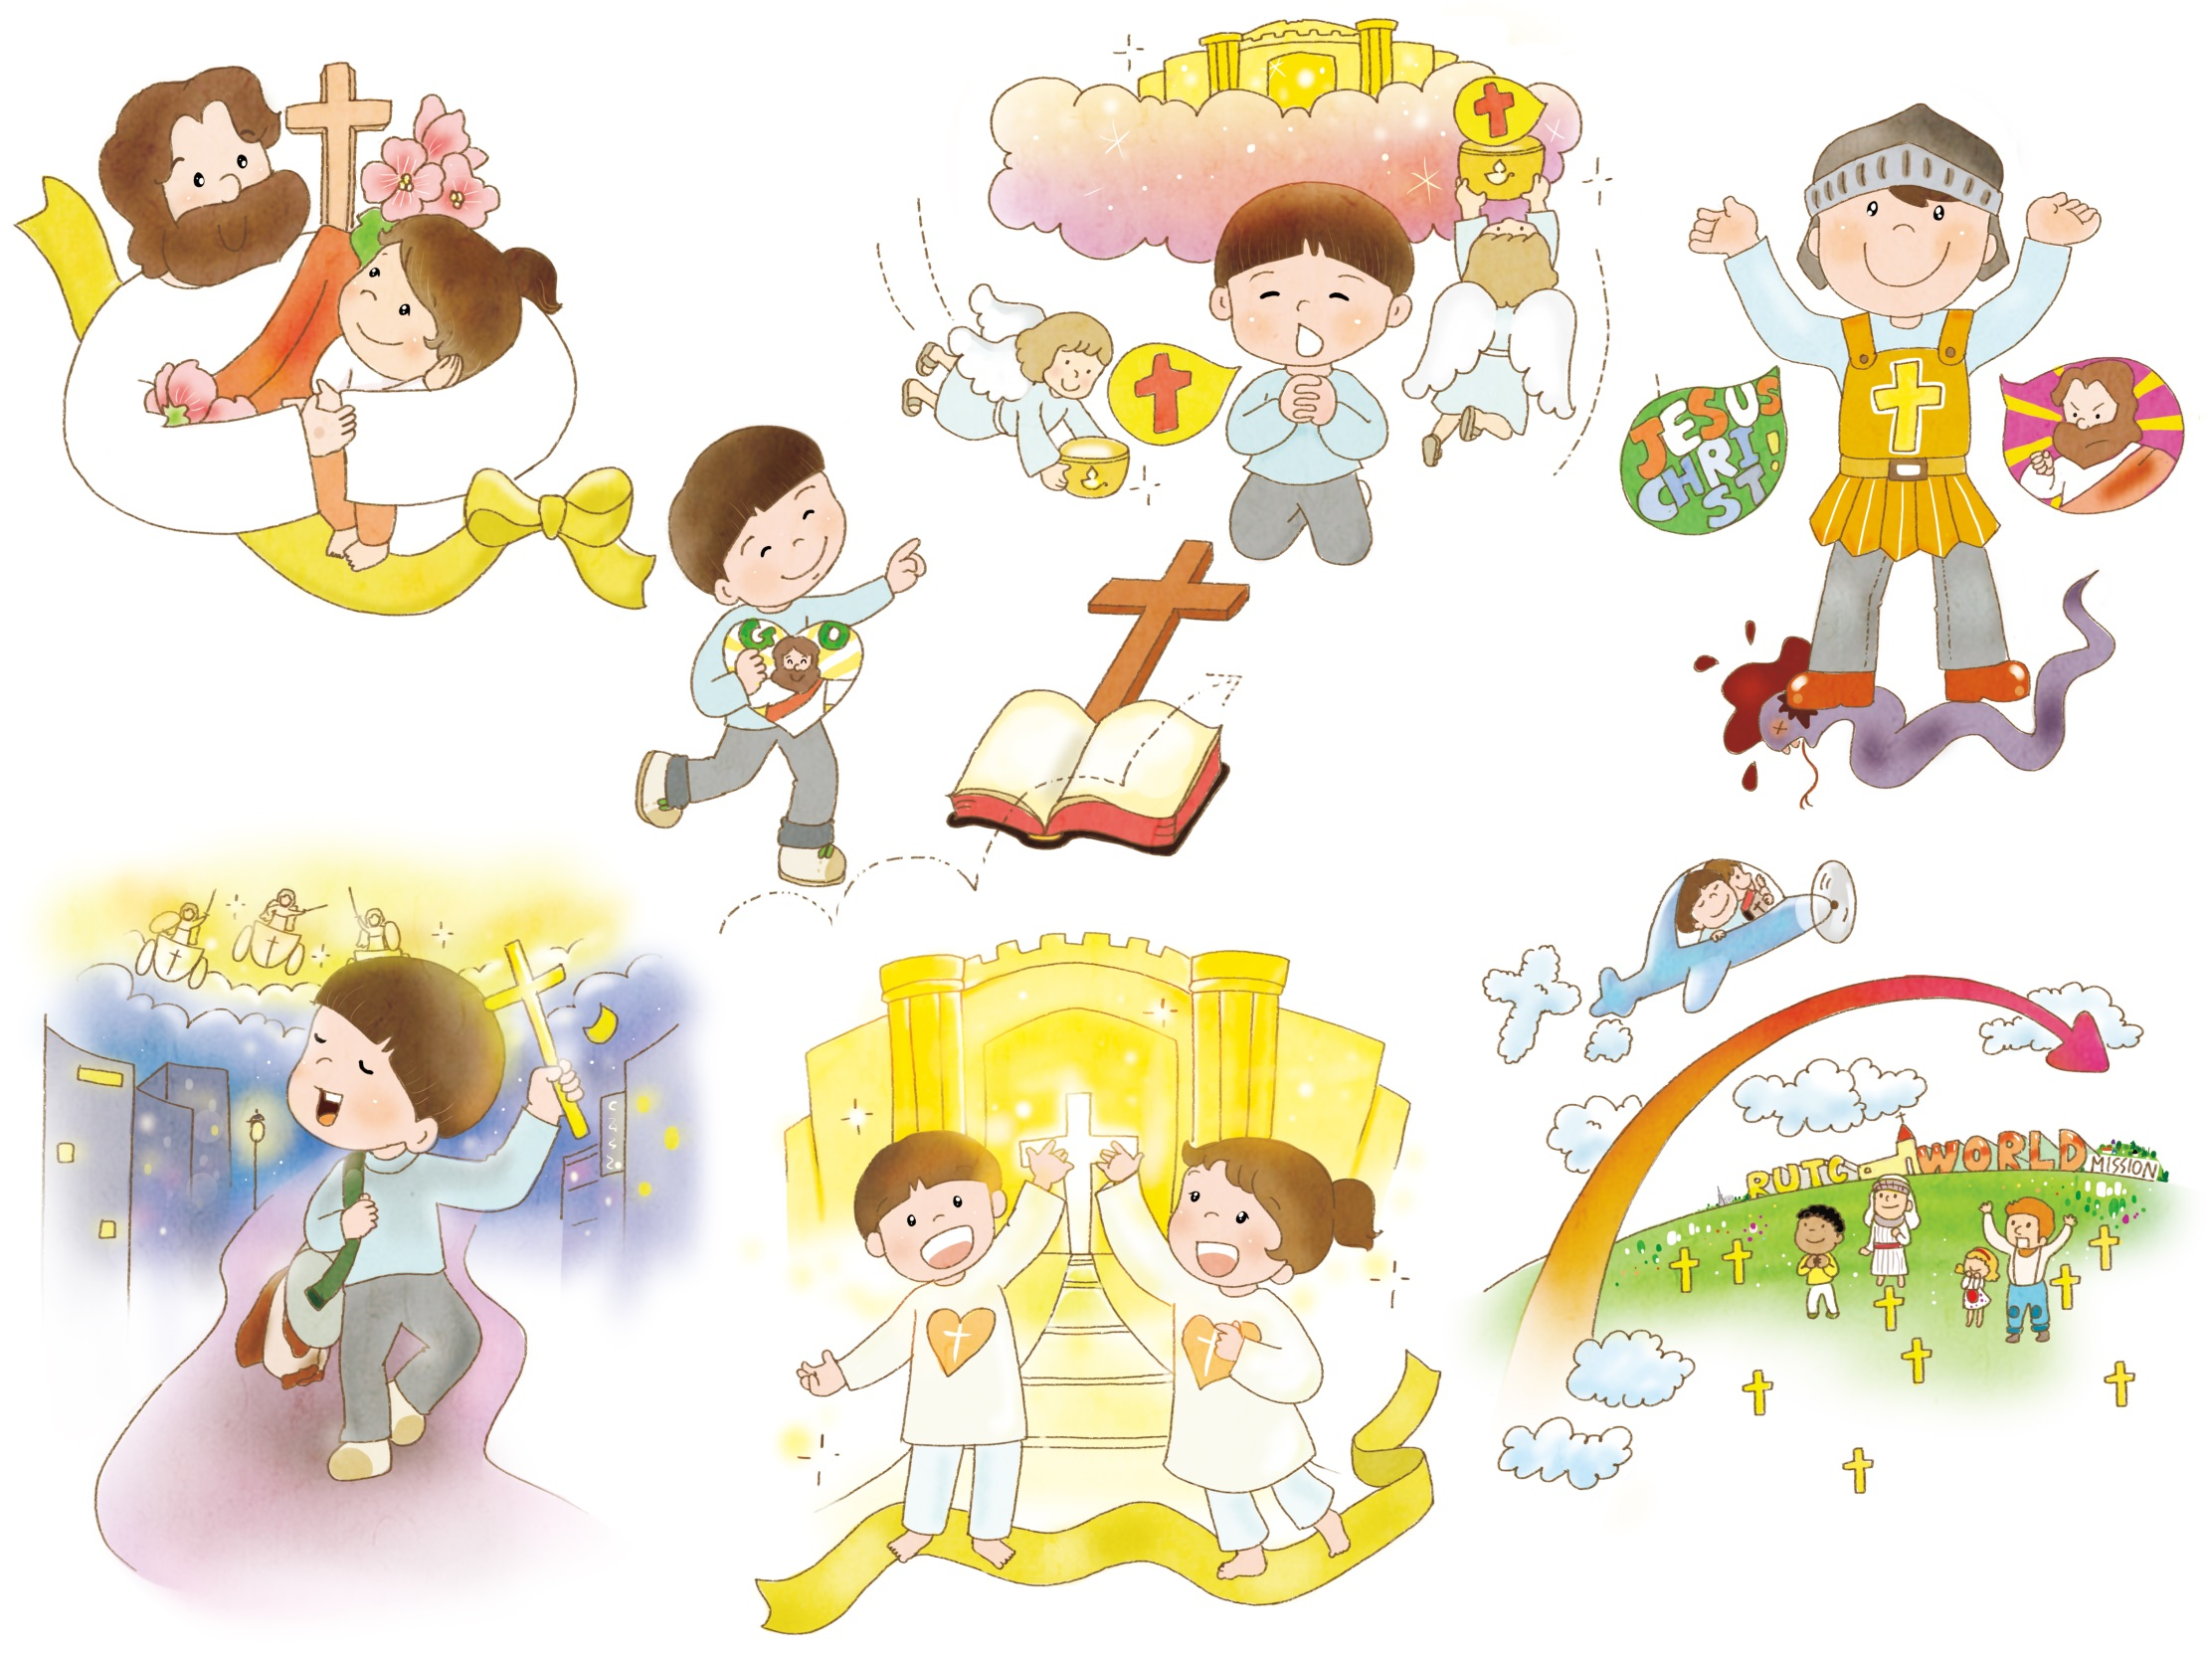
れいてきな
ちから

Slide 8
フォーラム
を
し
て
こく いん し よう
みことばの なかで いちばん こころに のこった
ことを フォーラムしよう
あらかじめ みた エリシャに ついて
フォーラムしよう
こんしゅう じっせん することを フォーラムしよう

